Slide 1
Manejo de Datos en Formato JSON

Slide 2
¿Qué es JSON?

Slide 3
JSON (JavaScript Object Notation) es un formato de intercambio de datos ligero y a la vez legible para humanos (como XML pero sin el marcado). Su sintaxis es un subconjunto del lenguaje JavaScript que fue estandarizado en 1999.
Lo bueno de JSON es que se puede manejar de forma nativa en JavaScript, por lo que actúa como un pegamento entre el servidor y la aplicación del lado del cliente. Además, como sintácticamente es muy simple, se tienen que transmitir menos bytes en cada transacción. En aplicaciones modernas JSON ha sustituido en bastantes situaciones a XML.

Slide 4
Sintaxis
Los tipos de datos disponibles con JSON son:
Números: Se permiten números negativos y opcionalmente pueden contener parte fraccional separada por puntos.
Ejemplo: 123.456
Cadenas: Representan secuencias de cero o más caracteres. Se ponen entre doble comilla y se permiten cadenas de escape.
Ejemplo: "Hola"
Booleanos: Representan valores booleanos y pueden tener dos valores: true y false
Null: Representan el valor nulo.
Array: Representa una lista ordenada de cero o más valores los cuales pueden ser de cualquier tipo. Los valores se separan por comas y el vector se mete entre corchetes.
Ejemplo: [ "juan" , "pedro" , "jacinto" ]
Objetos: Objetos: Son colecciones no ordenadas de pares de la forma <nombre>:<valor> separados por comas y puestas entre llaves. El nombre tiene que ser una cadena y entre ellas. El valor puede ser de cualquier tipo.

Slide 5
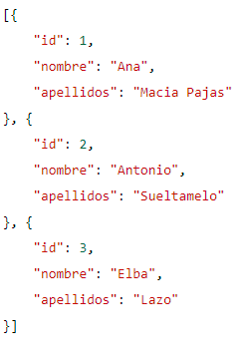

Slide 6
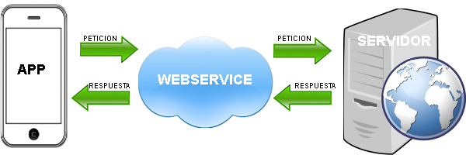

Slide 7
JSON en JAVA

Slide 8
Java por defecto no ofrece ninguna funcionalidad integrada para analizar o crear JSON, a diferencia de PHP u otros idiomas, en lugar de eso, tendrás que confiar en una biblioteca/paquete de terceros.
Puede darse la situación de que en nuestra aplicación Java, necesitemos atender peticiones representadas en JSON, transformarlas a Java, tratar los datos y devolver una respuesta en JSON. Los servicios REST o los Websockets son un buen ejemplo de esto.
Para resolver este problema podemos implementar «a mano» la lógica de negocio para serializar y deserializar nuestro JSON, lo que supondrá un esfuerzo considerable. O podríamos hacer uso de alguna librería diseñada para este propósito como puede ser Gson.

Slide 9
Gson

Slide 10
Gson (también conocido como Google Gson) es una biblioteca de código abierto para el lenguaje de programación Java que permite la serialización y deserialización entre objetos Java y su representación en notación JSON.

Slide 11
Características
Permite la conversión entre objetos Java y JSON de una manera sencilla, simplemente invocando los métodos toJson () o fromJson ().
Permite la conversión de objetos inmutables ya existentes.
Soporte para tipos genéricos de Java.
Permite la representación personalizada de objetos.
Soporte para "Objetos arbitrariamente complejos".

Slide 12
Utilizando la librería Gson en JAVA
Antes de comenzar a usar la librería es necesario descargarla y añadir el JAR en la carpeta Libraries de tu proyecto en NetBeans.
Dejare el link de descarga a continuación:
https://search.maven.org/artifact/com.google.code.gson/gson/2.8.0/jar
Bueno una vez realizado el paso anterior podemos comenzar a jugar con esta librería.

Slide 13
Serializando un objeto a JSON

Slide 14
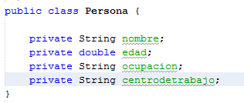

Slide 15
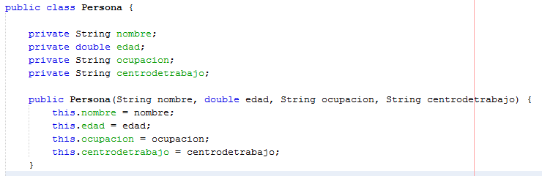

Slide 16
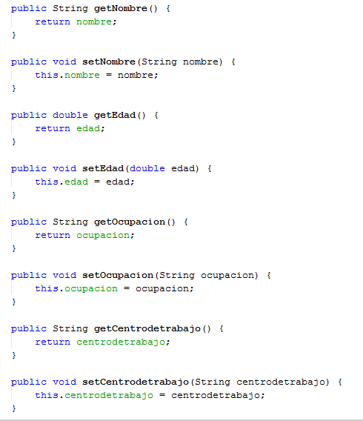

Slide 17
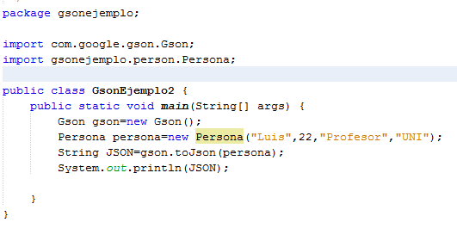

Slide 18
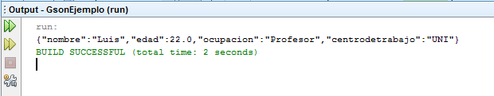

Slide 19
Deserializando JSON a un objeto propio

Slide 20


Slide 21
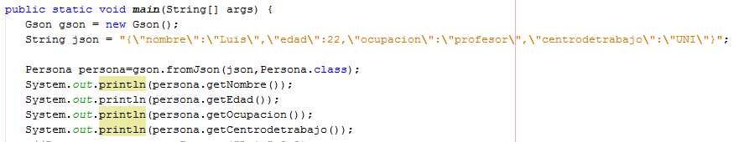
Ahora ya tenemos nuestro JSON pero, ¿cómo usamos sus datos?

Slide 22
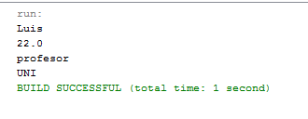

Slide 23
Serializando nuestro objeto propio en JSON “bonito”.

Slide 24
Si nos fijamos bien en la siguiente imagen, la representación JSON de nuestra “Persona” viene bastante comprimida.
Todo en una línea y sin espacios o tabulaciones. Es posible que en algunos casos queramos mostrar la representación JSON de una forma más clara, por ejemplo en un fichero de log. Si lo hiciésemos de la forma del ejemplo anterior y si el objeto fuese más complejo es muy probable que nos costase interpretar la información.

Slide 25
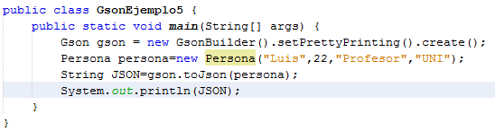
Gson nos permite crear representaciones JSON un poco más vistosas. Para ello debemos crear una instancia de Gson con GsonBuilder. Activamos el modo PrettyPrinting invocando al método setPrettyPrinting y creamos la instancia con el método create.

Slide 26
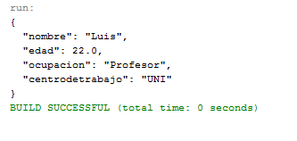

Slide 27
Deserializando JSON en una lista de objetos propios.

Slide 28
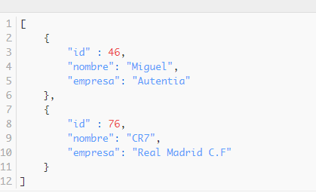

Slide 29
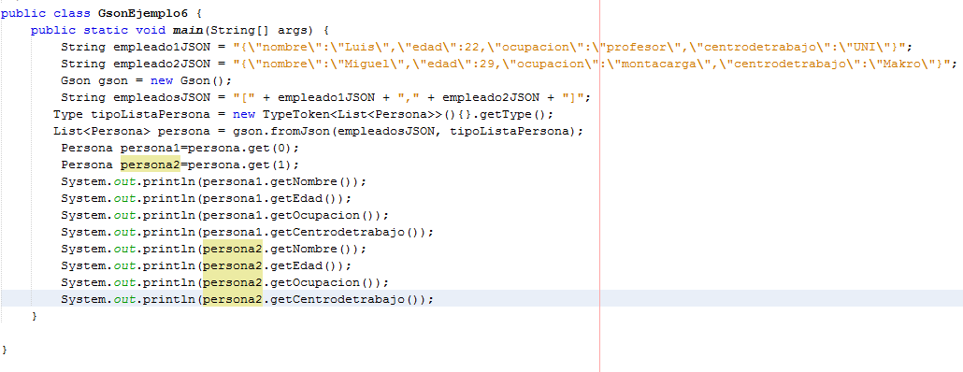
Como vemos hay dos empleados en el array. Para que Gson comprenda que tiene que deserializar el objeto JSON en una lista de objetos propios hacemos lo mismo que en los ejemplos anteriores. La única diferencia es que ahora el segundo parámetro del método fromJSON no es la clase a la que queremos deserializar el objeto JSON sino un objeto Type (java.lang.reflect.Type) que habremos creado mediante TypeToken. Al crear una instancia de TypeToken, lo tipamos con la lista de «Empleado», invocamos a su método getType y ya tenemos nuestra instancia de Type.

Slide 30
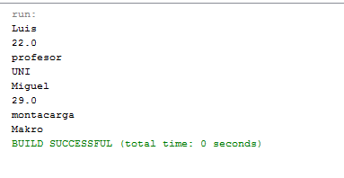

Slide 31
Deserializando fechas de JSON a un objeto propio.

Slide 32
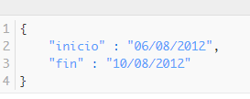
En este ejemplo vamos a ver cómo transformar fechas de nuestro objeto JSON en fechas de nuestro objeto Java (java.util.Date). Nuestro objeto JSON representa un intervalo de fechas. Es el siguiente:

Slide 33
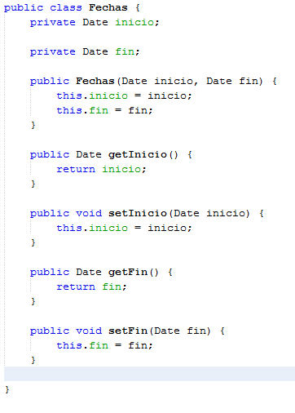

Slide 34
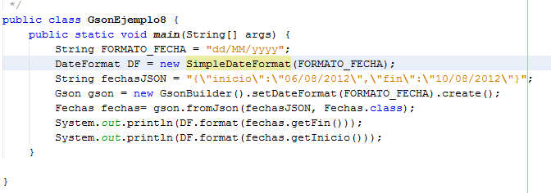
Para transformar las fechas lo haremos de la misma forma que en los ejemplos anteriores pero, al instanciar nuestro objeto Gson, lo haremos con GsonBuilder. Inicializamos el formato de fecha con el método setDateFormat (en nuestro caso dd/MM/yyyy) y creamos la instancia con el método create. Lo vemos en el siguiente test:

Slide 35
